Slide 1
Představení Informačního systému pro sběr projektových záměrů
5. 8. 2021

Slide 2
Úvodní informace
Dovolujeme si Vás informovat, že pro potřeby RSK z webináře pořizujeme audiovizuální záznam a prezenční listinu.
Prezentace bude k dispozici na webových stránkách
https://rsk.kraj-jihocesky.cz/.

Slide 3
Úvodní informace
Děkujeme za dodržování pravidel komunikace.
Vypněte si prosím kameru a mikrofon
Chcete-li nám něco sdělit, prosím přihlaste se
Dotazy můžete položit i v chatu

Slide 4
Představení RSK JK

Slide 5
Představení RSK JK
Krajský úřad JčK, Odbor evropských záležitostí, Oddělení realizace systémových projektů
Realizace projektů Implementace Krajského akčního plánu v Jihočeském kraji I, II, III
Realizace projektu Smart akcelerátor 2, udržitelnost Smart akcelerátor 1
Udržitelnost GG OP VK
Udržitelnost Finančních mechanismů EHP/Norsko (tzv. Norské fondy)
Realizace projektu Podpora činnosti Regionální stálé konference pro území Jihočeského kraje v letech 2016–2023, aktuálně v období 2020–2021
Sekretariát Regionální stálé konference pro území Jihočeského kraje

Slide 6
Představení RSK JK
Regionální stálá konference pro území Jihočeského kraje (RSK JK)
Je dobrovolné seskupení partnerů pro komunikaci a implementaci regionální politiky státu, dle Strategie regionálního rozvoje 2021+.
Vytváří prostor pro zapojení partnerů do regionální politiky ČR.
Pro implementaci regionální politiky státu je nezbytná průběžná komunikace s územními partnery.

Slide 7
Představení RSK JK
Regionální politika je založena na partnerství v území, na spolupráci klíčových aktérů v území
měst a obcí
MAS
hospodářské komory
úřadů práce
podnikatelů
neziskového sektoru
škol, vzdělávacích a výzkumných organizací
církví a dalších subjektů

Slide 8
Představení RSK JK
Regionální stálá konference pro území Jihočeského kraje má 21 členů.
Předsedou je hejtman kraje, je tvořena zástupci Jihočeského kraje (5), zástupci měst (5), zástupci za venkov (2), zástupcem MAS, hospodářské komory, RIS3 strategie, NNO, akademického sektoru, Úřadu práce, ApSZ a JCCR.
Dále ji tvoří hosté, zástupce MMR, Biskupství Českobudějovického, Ekumenické rady církví, CRR a NPI ČR.
RSK JK se schází pravidelně několikrát do roka, byla ustanovena v roce 2014.

Slide 9
Představení RSK JK
Sekretariát RSK JK
Organizační zajištění setkání RSK JK
Administrace webových stránek RSK JK (https://rsk.kraj-jihocesky.cz/)
Realizace projektů v OP TP
Tvorba Výroční zprávy a Zprávy o hodnocení RAP za jednotlivé roky
Aktualizace Regionálního akčního plánu 2014–2020, tvorba Regionálního akčního plánu Jihočeského kraje 2021+
Připomínkování dokumentů (např. SRR ČR 2021+, AP SRR 2021–2022)
Spolupráce s aktéry v území – pracovní skupiny, MAS, zpracovatelé MAP
Mapování absorpčních kapacit kraje pro jednotlivé ŘO operačních programů
Mapování k Národnímu investičnímu plánu
Spolupráce na připomínkování centrální databáze projektových záměrů

Slide 10
Představení RSK JK
Sběry projektových záměrů
V předchozích letech jste byli oslovování prostřednictvím e-mailů a tabulek v MS Excel s prosbou o vyplnění vašich záměrů, většinou v krátkém čase a pouze na určité téma.
MMR nyní připravilo centrální databázi projektových záměrů.

Slide 11
Představení ISPZ

Slide 12
Představení ISPZ
Informační systém projektových záměrů​ (ISPZ) www.projektovezamery.cz
Správa MMR
Projektové záměry z celé ČR v jednom systému – možnost sdílení
Jednotná struktura údajů o projektových záměrech
okamžitý náhled do vašich projektových záměrů
průběžná aktualizace záměrů
stejné požadavky na informace u budoucích sběrů
už žádné tabulky po e-mailech
systematické zpracování

Slide 13
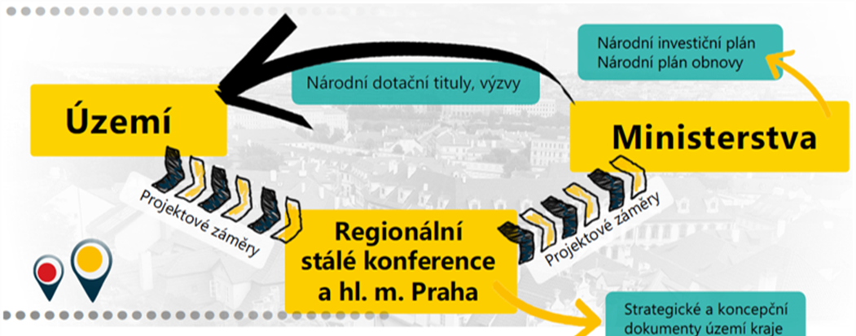
Co ISPZ přinese
Rozsáhlý zdroj informací reflektující aktuální potřeby území
Zásadní využití při tvorbě strategických dokumentů
Nastavení dotační a regionální politiky na regionální i národní úrovni

Slide 14
Struktura ISPZ
Jak funguje ISPZ?
Samostatná databáze pro každý kraj
Automatický přenos údajů o projektových záměrech (PZ) z krajské do centrální databáze za celou ČR
Přiřazení uživatele ke kraji na základě údajů z autentizačních IS
Správcem krajské databáze v ISPZ je sekretariát RSK JK

Slide 15
Struktura informací o záměru
Nositel projektu​
IČO, název, právní forma​
Základní informace o projektu​
Název, popis, výsledek, místo realizace, spolupracující subjekty,…​
Kategorizace​
Tematická kategorizace ​
Časový rámec a náklady​
Stav rozpracovanosti, celkové náklady, počátek a konec realizace​
Financování​
Podrobný rozklad financování pro záměry s výdaji 50 mil.​Kč a více
Studie a dokumentace​
Informace o stavu připravenosti dokumentace (EIA, DUR, DPS, DSP, ad.)​
Doplňková dat​a
RSK JK spravuje doplňované vazby na Strategii regionálního rozvoje, operační programy, národní dotační tituly, ad.​

Slide 16
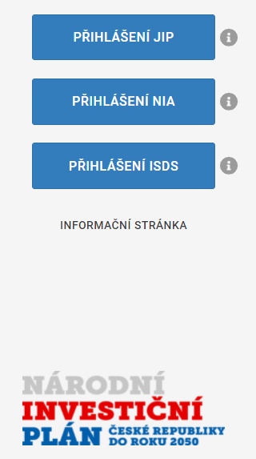
Přihlášení do ISPZ
Úvodní obrazovka
www.projektovezamery.cz
Přihlášení přes autentizační systémy státní správy ​
Přesměrování na přihlašovací stránku vybraného autentizačního systému
Zadání platných údajů a přístup do ISPZ
Vytváření uživatelských účtů, nastavení hodnot, řešení zapomenutých hesel atd. je plně na straně uživatelů a těchto IS

Slide 17
Přihlášení do ISPZ
Národní bod pro identifikaci a autentizaci (NIA)
https://www.eidentita.cz/​
Uživatel přihlášen jako občan​
Vkládání a správa vlastních projektových záměrů
Informační systém datových schránek (ISDS)​
https://www.mojedatovaschranka.cz/​
Státní správa a samospráva, komerční a soukromé subjekty​
Uživatel přihlášen jako ekonomický subjekt​
Vkládání a správa vlastních projektových záměrů a IČ, přidělených na základě IČ

Slide 18
Přihlášení do ISPZ
Jednotný identitní prostor (JIP)​
https://www.czechpoint.cz/as/login/​
Státní správa a samospráva​
Oprávnění dle role přidělené v JIP​
Uživatele zakládá a role do ISPZ přiděluje lokální administrátor JIP dané organizace​
MMR nastavuje, které subjekty mohou v JIP udělovat přístupy do ISPZ a jaké role mohou jejich lokální administrátoři přidělovat​
Přístup do JIP si může aktuálně zřídit ORP, MMR a Kraj – malé obce musí o zřízení požádat MMR na ispz@mmr.cz
Lze mít pouze 1 uživatelskou roli k ISPZ​
V JIP musí být zřízeno „pracoviště“​

Slide 19
Uživatelské role ISPZ
Zadavatel PZ
Náhled a správa záměrů, které sám zadal
Záměry podle IČO subjektu
Všechny možnosti přihlášení
​Krajský správce PZ
Náhled a správa všech záměrů v krajské části databázi
Přihlášení přes JIP
Sekretariát ​RSK JK
Správce IS
Náhled a správa všech záměrů v systému
Odnož Správce IS Read – náhled na všechny záměry bez správy
Ministerstvo

Slide 20
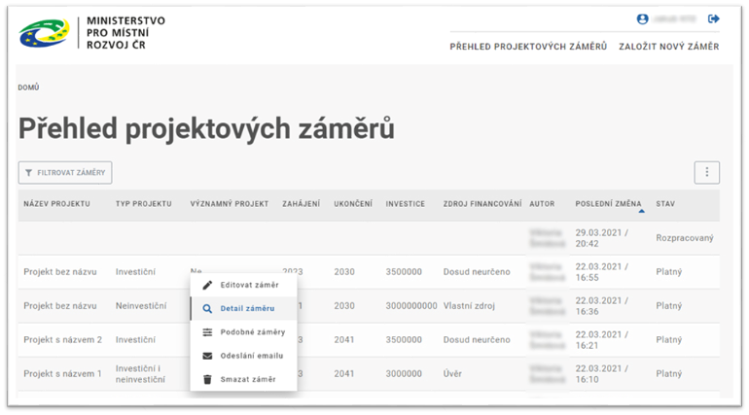
Náhled do ISPZ
Běžný uživatel ISPZ (role Zadavatel PZ)
Založení nového a editace stávajícího záměru
Přehled všech svých projektových záměrů
levé tlačítko myši

Slide 21
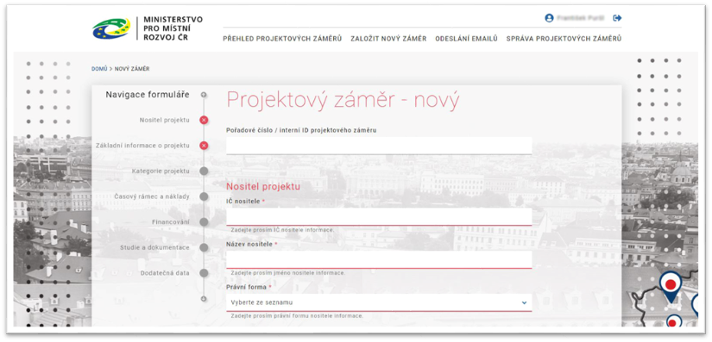
Nový projektový záměr
Výběr hodnot ze seznamu u většiny položek​
Podrobnější údaje pro záměry nad 50 mil. Kč (jsou součástí NIP)​
Možnost uložení rozpracovaného záznamu

Slide 22
Aktuálně dostupná data
Sběry projektových záměrů z předchozích let
data ze sběru pro Národní investiční plán (NIP) z roku 2018​
aktualizovaná dat ze sběru pro NIP z roku 2018 a nové záměry – úprava do podoby bližší aktuální struktuře dat (2019)​
aktualizace stávajících záměrů a sběr nových pro NIP z roku 2020 – pouze města a kraje
Sběry prováděl sekretariát RSK JK
​Převedení do databázové podoby
Import do ISPZ
Záměry je nutné aktualizovat a doplnit povinná pole

Slide 23
Projekty v ISPZ
Proč do ISPZ vkládat nové záměry?
Vkládání záměrů do ISPZ není povinné, ale projekt, který v ISPZ není vidět nebo není aktuální, se připravuje o šanci na podporu
Informační systém je otevřený pro všechny projektové záměry v jakékoliv výši výdajů
Vkládat lze projektové záměry průběžně, na jakékoliv téma a bez výzvy ke sběru
Projektové záměry s celkovými výdaji většími než 50 mil. Kč​ jsou automaticky součástí Národního investičního plánu (NIP)
Vyhledávání vhodných projektů pro kofinancování z privátních zdrojů (PPP projekty)
Výběr záměrů pro Národní plán obnovy (NPO) a další nástroje

Slide 24
Využití dat z ISPZ
Stát​
Národní strategické dokumenty, které určují směřování priorit státu
Mapování absorpční kapacity a připravenosti projektů
Nastavení vhodných ekonomických nástrojů regionální politiky​
Kraje/RSK
Sledování potřeb v území
Strategické dokumenty
Zpracování regionálních akční plánů
Nastavení krajské dotační politiky​
Obce
Podklady pro plánování v obci
Kontinuita informací
Přehled o projektových záměrech ve svých organizacích (v blízké budoucnosti)

Slide 25
Harmonogram práce s ISPZ
Pilotní provoz do 31. 8. 2021
Prvotní fáze aktualizace záměrů a doplnění chybějících údajů
Odstranění neaktuálních záznamů
Čištění dat
Ladění chyb
Sběr nových projektových záměrů pro cestovní ruch
Oficiální provoz ISPZ od 31. 8. 2021
Průběžné udržování aktuálních dat o projektových záměrech
Využívání dat ze strany MMR a dalších rezortů
Analýzy dat, zaměření dotačních titulů, NIP aj.

Slide 26
Odkazy
Informace o ISPZ a uživatelský manuál
info.projektovezamery.cz
Informace o sběrech záměrů RSK JK a Uživatelská příručka ISPZ
https://rsk.kraj-jihocesky.cz/cs/rap-jk/mapovani-absorpcni-kapacity
Národní plán obnovy
https://www.planobnovycr.cz/
Národní investiční plán
https://www.mmr.cz/cs/microsites/nip/narodni-investicni-plan
Kontaktní adresa pro ISPZ (přihlašování a informace o ISPZ)
ispz@mmr.cz

Slide 27
Ukázka prostředí ISPZ

Slide 28
Děkujeme za pozornost.
https://rsk.kraj-jihocesky.cz
rsk@kraj-jihocesky.cz

